Slide 1

DevSkill - Competitive Programming - Beginner
Class 4 - Complexity Analysis
Instructor : Md Sadman Sakib

Slide 2
Complexity Analysis
এটা মূলত দুইভাগে আলোচনা করা হয়।
Time Complexity Analysis
Space Complexity Analysis

Slide 3
Time Complexity Analysis
একটা প্রোগ্রাম execute হতে কেমন সময় লাগবে, তা জানা যায়।
Algorithm এর improvement নিয়ে গবেষণা করা যায়।
অনেকগুলো Algorithm এর মধ্যে Runtime এর ভিত্তিতে তুলনা করা যায়।

Slide 4
Time Complexity Calculation
Total execution time of a program in seconds = (number of executions)/10^8

Slide 5
Well known Big-O notation
1≤N≤10^5 , 10^6 --- O(n) , O(nlog(n))
1≤N≤10^4 --- O(n^2)
1≤N≤10^18 --- O(1) , O(log2(n))
1≤N≤20 --- O(2^n)
1≤N≤11 --- O(n!)

Slide 6
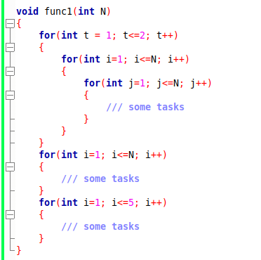
Time Complexity Example 1

Slide 7
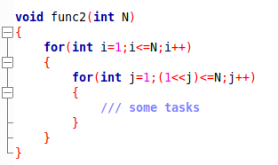
Time Complexity Example 2

Slide 8
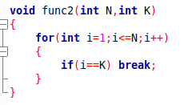
Time Complexity Example 3
N>K

Slide 9
Space Complexity Analysis
Well known data types and their sizes in C++:
char | 1 byte
short int | 2 bytes
int | 4 bytes
float | 4 bytes
double | 8 bytes
long long | 8 bytes

Slide 10
Questions?

